Slide 1
Четвертый лишний
Муниципальное бюджетное дошкольное образовательное учреждение «Детский сад комбинированного вида № 335» г. о. Самара
Авторы: Курникова О. Ю.
Семина Е. В.

Slide 2
Цель: Развивать умение детей классифицировать предметы по одному признаку;
Развитие мышления и внимания дошкольников.
Ход игры:
Ребенку предлагается посмотреть на картинки и выделить среди картинок, три предмета, которые классифицируются по одному признаку, определить один лишний предмет, который не подходит под единую классификацию.
Ребенок должен объяснить свой выбор
При нажатии на лишнюю картинку, она исчезает, все другие вращаются.

Slide 3
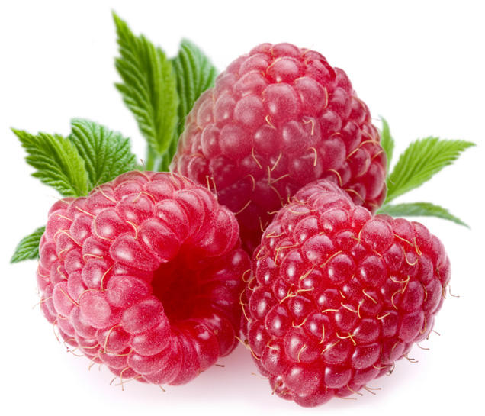
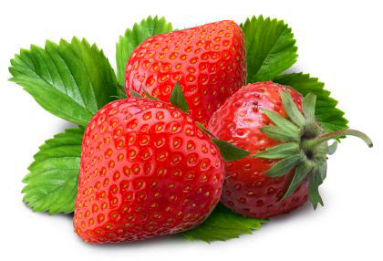
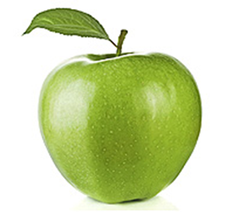

Slide 6
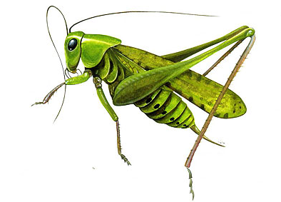
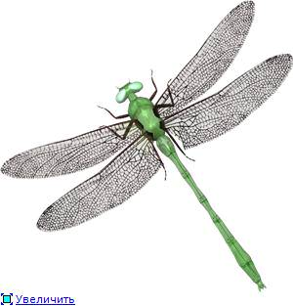

Slide 7
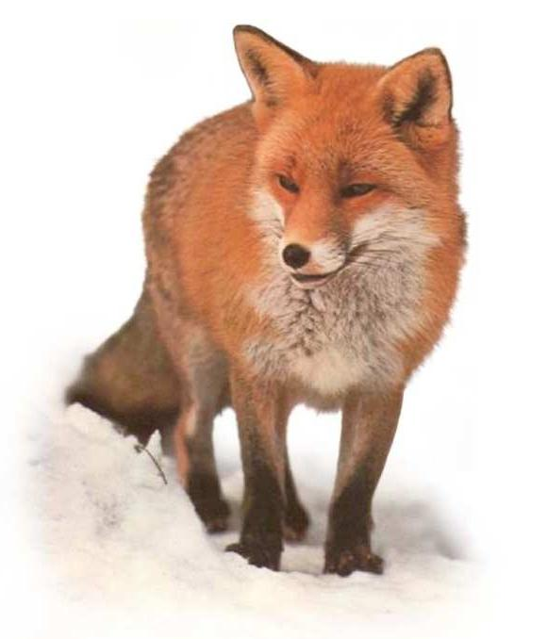
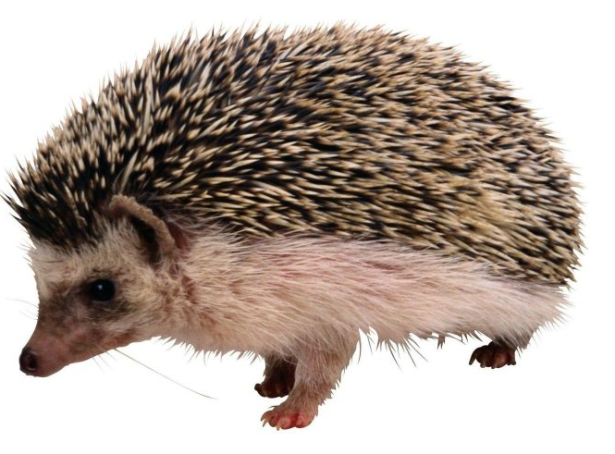

Slide 8
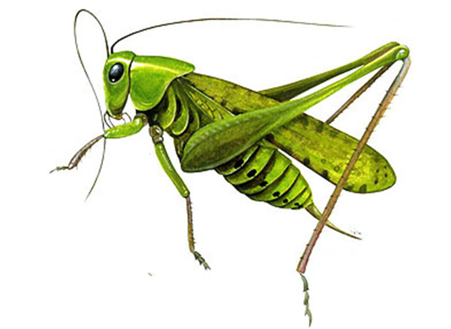
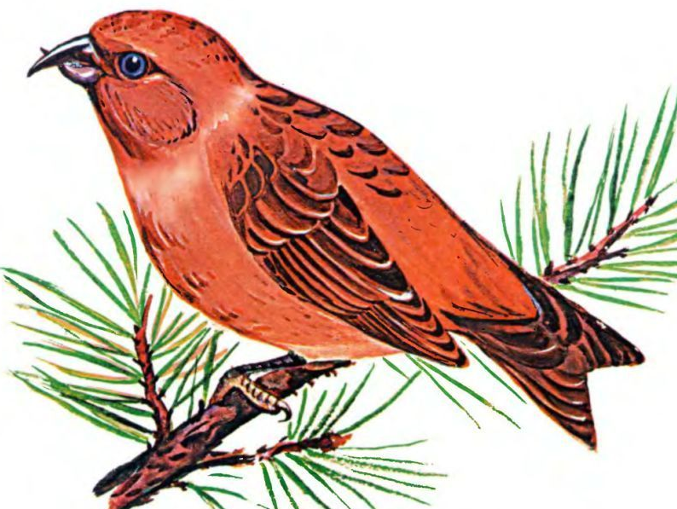
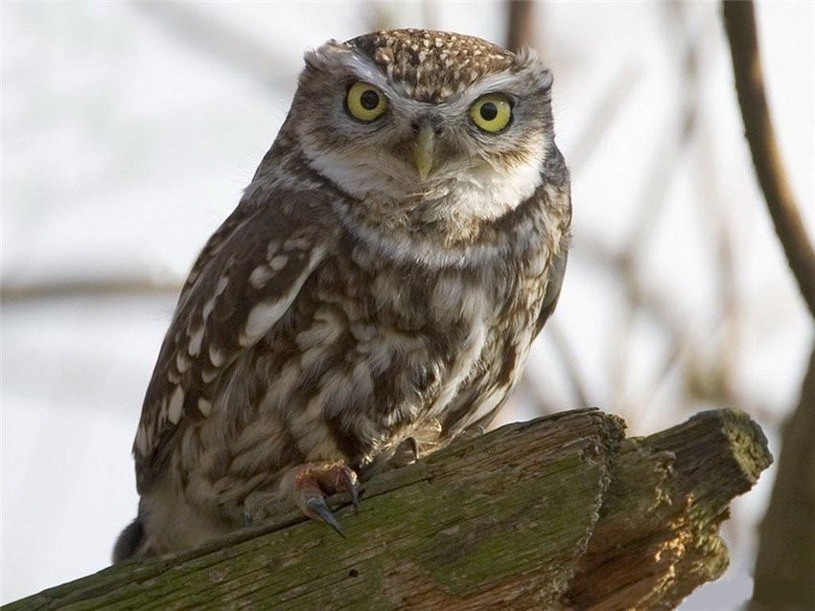

Slide 9
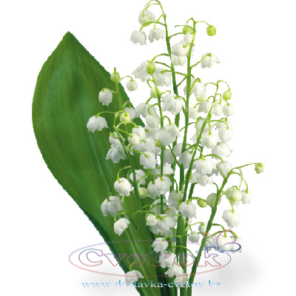

Slide 10
МОЛОДЦЫ!

